Slide 1
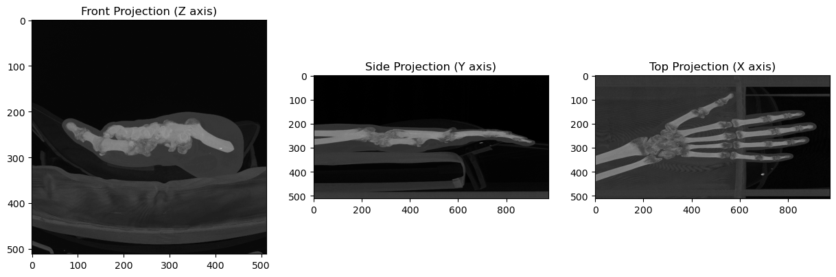
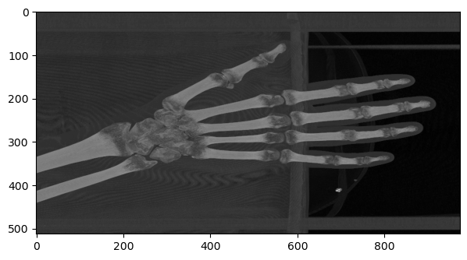
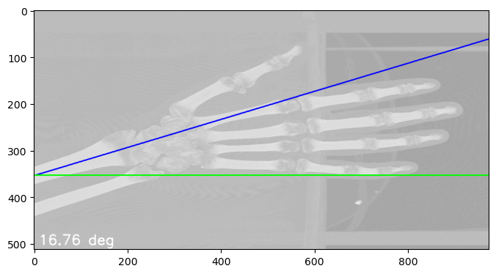
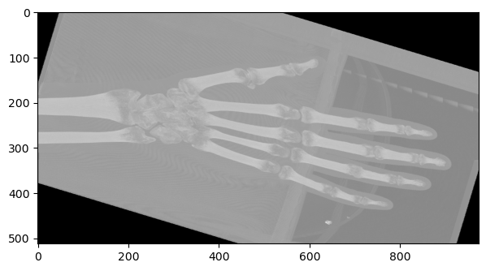
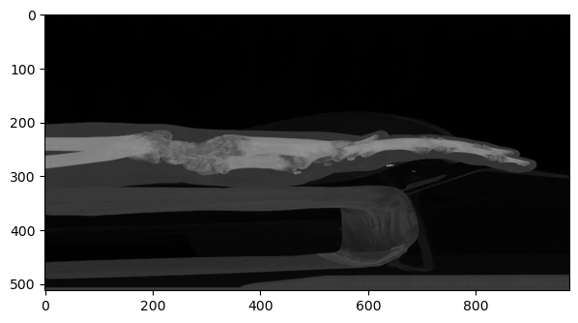
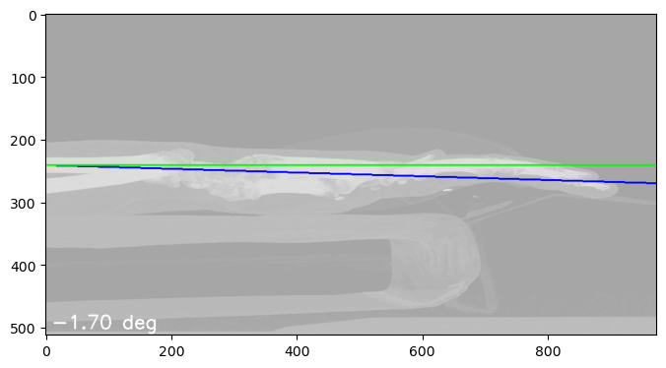
Стр.1
Стажировка
Исполнитель
Грачёв Владимир Николаевич
Создание системы ИИ-распознавания ряда ключевых параметров на снимках КТ
(ООО «МОЙЕ Керамик-Имплантате»)
I. Нахождение проекций, как корректного места отображения ключевых параметров
Первичные общие проекции
2. Приведение общих проекций в положение под проведение сечений для отображения ключевых параметров

Slide 2
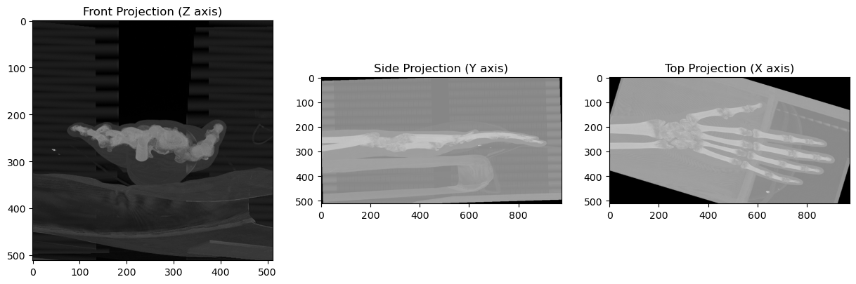
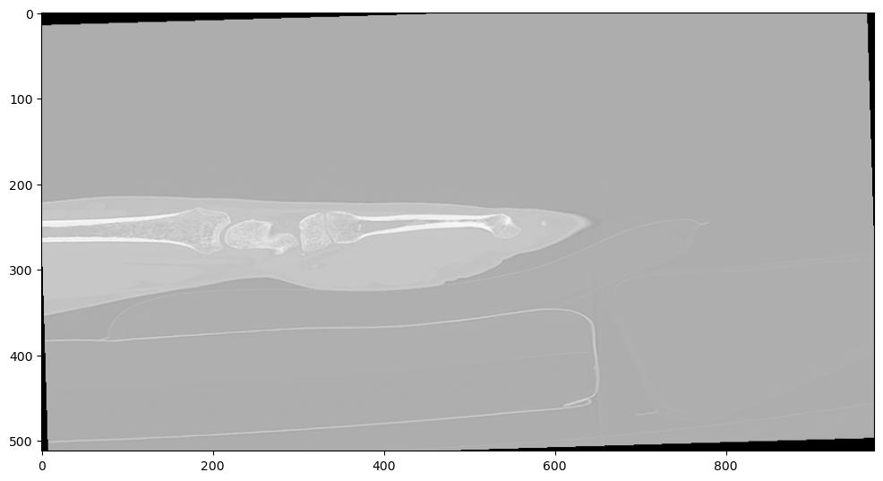
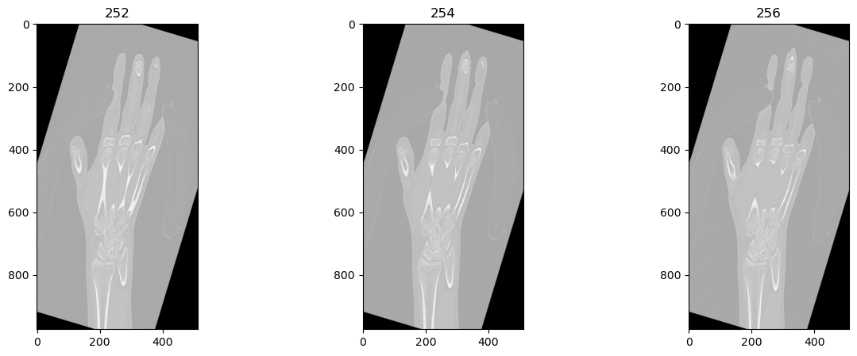
Стр.2
3. Проекции сустава в положении, когда лучевая кость расположена параллельно осям X и Y
4. Первый этап - сечение 3-х мерного (дважды повёрнутого) массива вертикальной плоскостью по оси лучевой кости в Х проекции
5. Второй этап – сечение 3-х мерного (дважды повёрнутого) массива горизонтальной плоскостью по оси лучевой кости в Y проекции (3 варианта)

Slide 3
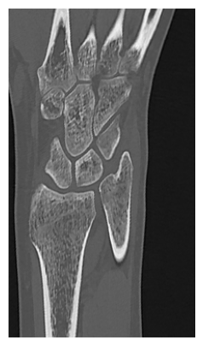
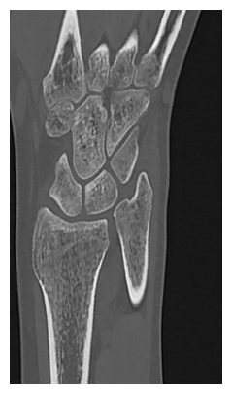
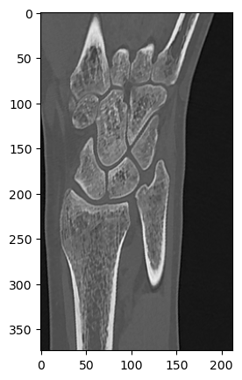
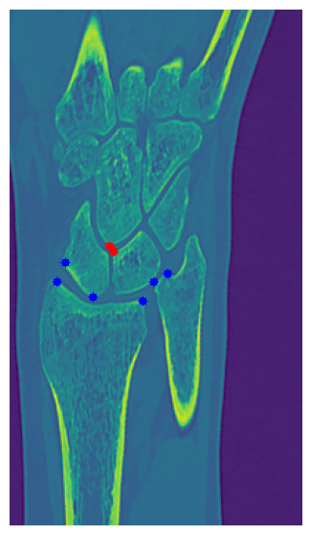
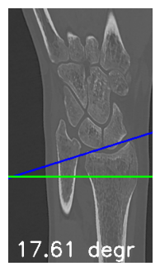
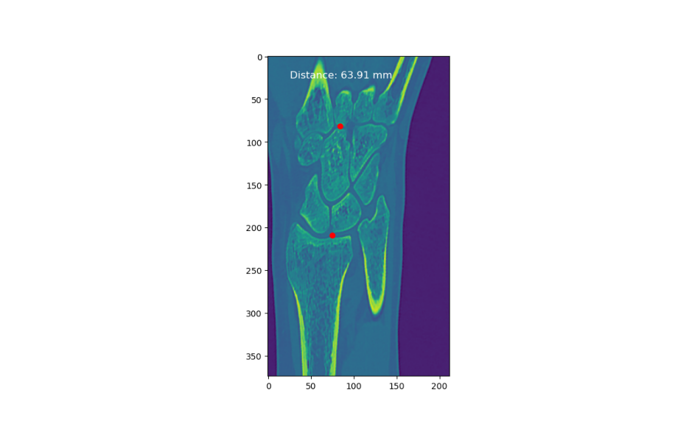
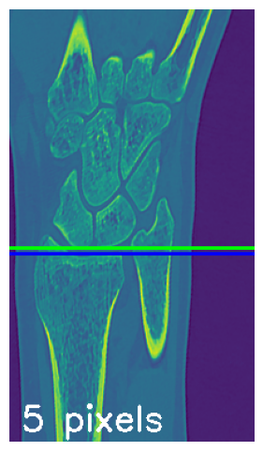
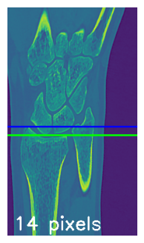
Стр.3
6. Три варианта горизонтальных сечений к выбору (выбран 256 как наиболее близкий к осевому)
252
254
256
7. Измерение и отображение ключевых параметров
Центры радиусов вращения
Измерение и отображение углов
Измерение и отображение расстояний

Slide 4
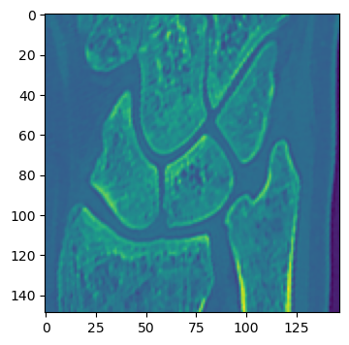
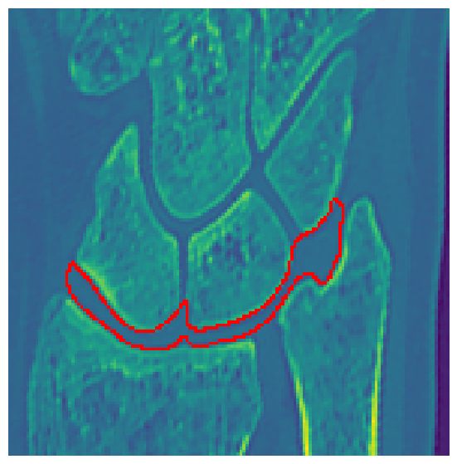

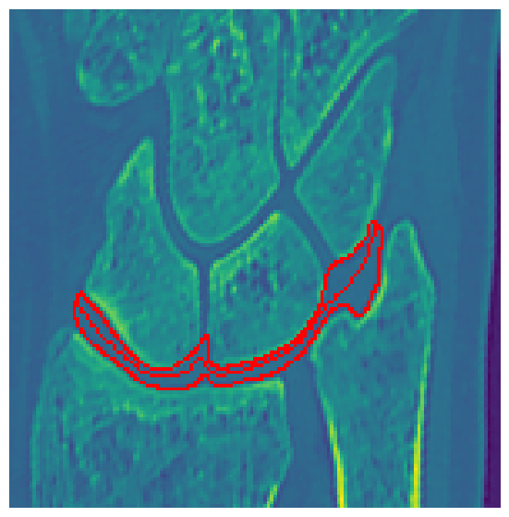
Стр.4
8. Алгоритм расчёта ширины зазора в суставе
Приведение изображения к нужному масштабу для удобства нанесения замкнутой линии
Нанесение на изображение замкнутой кривой линии кликами по изображению нужной конфигурации
Определение количества пикселей на участке, ограниченном кривой замкнутой линией, - определение площади зазора сустава в пикселях
Вынесение отдельно замкнутой кривой линии для возможного при необходимости в дальнейшем её наложении на изображение сустава с патологией для сравнения зазоров
Нанесение на участок, ограниченный замкнутой линией, кривой по маршруту, соответствующему предполагаемой длины этого участка
Определение средней ширины зазора сустава как частное от деления площади участка (в пикселях) на длину участка (в пикселях)

Slide 5
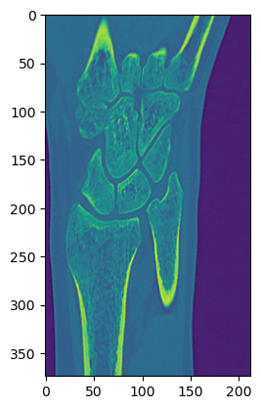
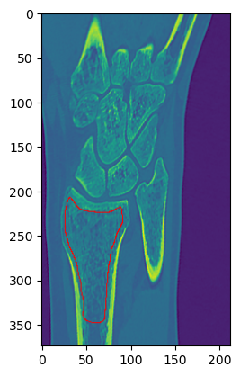
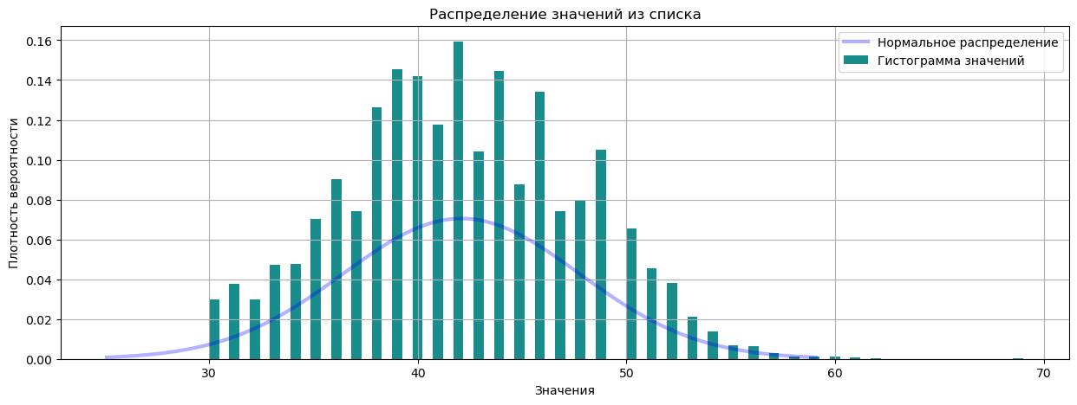
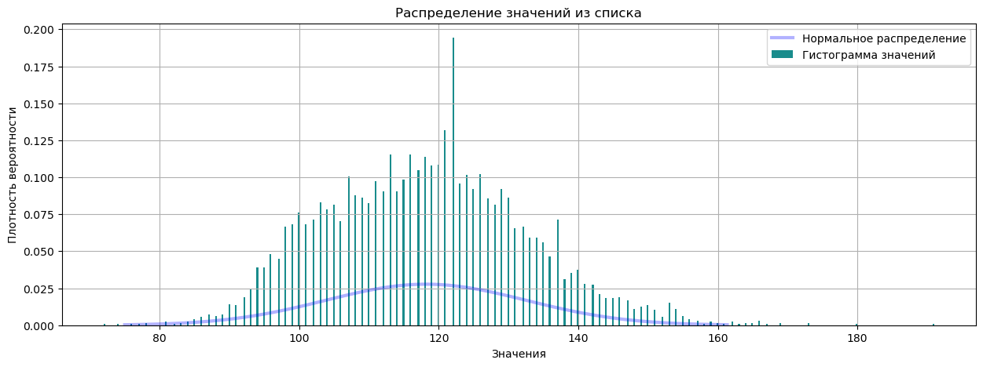
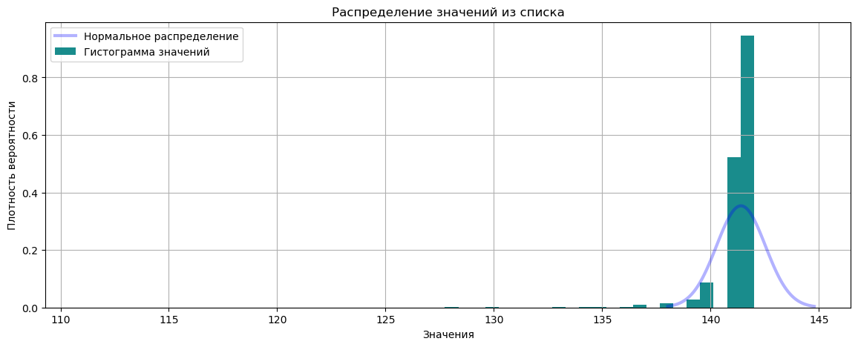
Стр.5
9. Распределения .png
Норма
Выделение на RGB изображении участка пикселей к рассмотрению по их общему количеству и числовым характеристикам распределения значений по каждому из цветовых каналов
Распределение значений пикселей по каналу R
Эксцесс -0.35071328165996496
Асимметрия 0.09034899334034102
Среднее значение пикселей: 42.08660068519224
Минимальное значение пикселей: 30
Минимальное значение пикселей: 69
Три наиболее часто встречающихся значения:
Значение: 42, Частота: 408
Значение: 39, Частота: 372
Значение: 44, Частота: 370
Распределение значений пикселей по каналу G
Эксцесс 0.08079361946388719
Асимметрия 0.27157734615991835
Среднее значение пикселей: 118.17605633802818
Минимальное значение пикселей: 72
Минимальное значение пикселей: 191
Три наиболее часто встречающихся значения:
Значение: 122, Частота: 243
Значение: 121, Частота: 165
Значение: 116, Частота: 144
Распределение значений пикселей по каналу B
Эксцесс 136.74291740172876
Асимметрия -7.728596987569422
Среднее значение пикселей: 42.08660068519224
Минимальное значение пикселей: 111
Минимальное значение пикселей: 142
Три наиболее часто встречающихся значения:
Значение: 142, Частота: 3080
Значение: 141, Частота: 1703
Значение: 140, Частота: 280

Slide 6
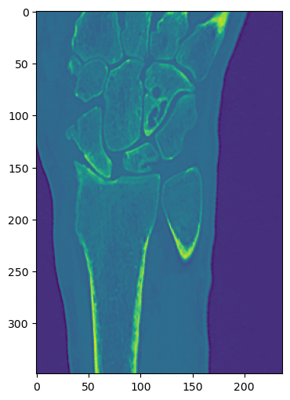
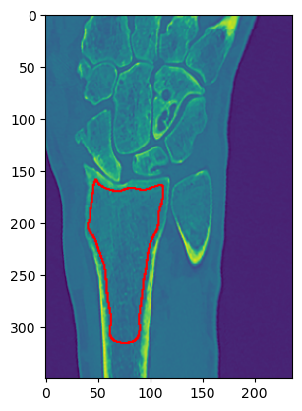
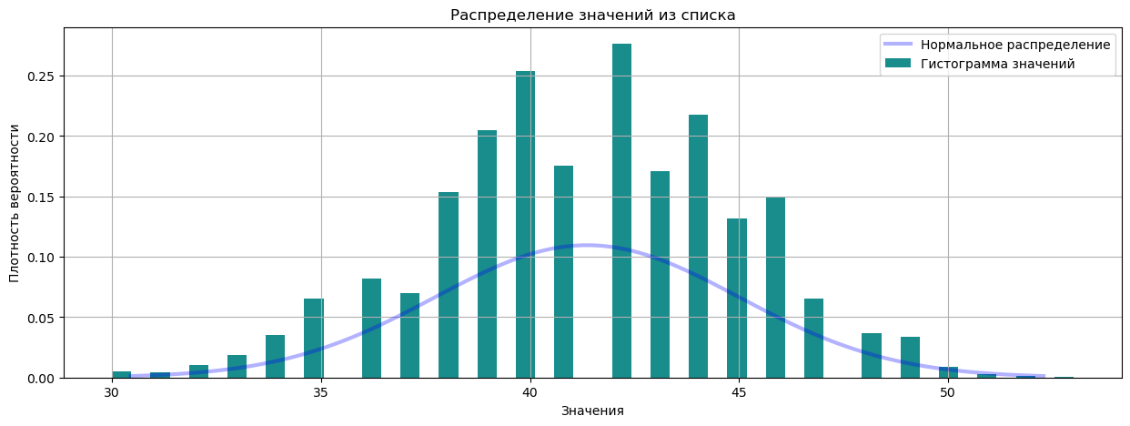
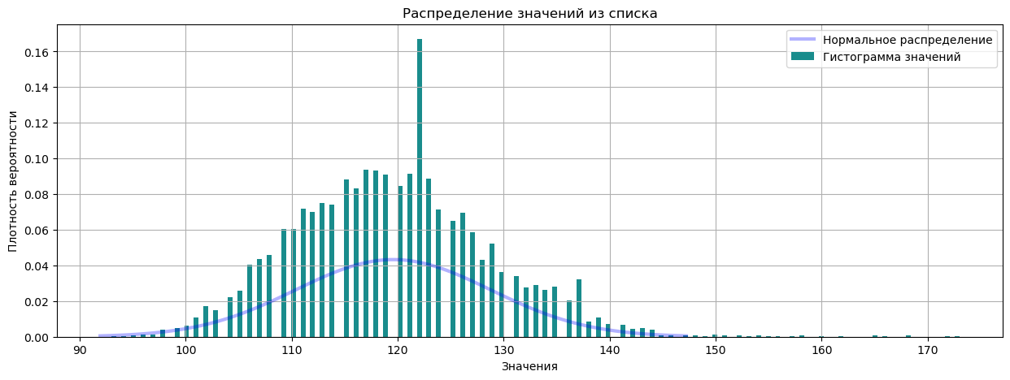
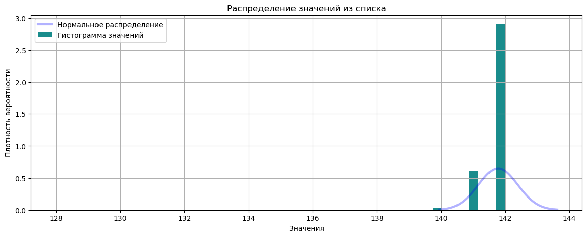
Стр.6
Патология
Выделение на RGB изображении участка пикселей к рассмотрению по их общему количеству и числовым характеристикам распределения значений по каждому из цветовых каналов
Распределение значений пикселей по каналу R
Эксцесс -0.1410265927194394
Асимметрия -0.16072646096318072
Среднее значение пикселей: 41.36414186955215
Минимальное значение пикселей: 30
Максимальное значение пикселей: 53
Три наиболее часто встречающихся значения:
Значение: 42, Частота: 846
Значение: 40, Частота: 778
Значение: 44, Частота: 666
Распределение значений пикселей по каналу G
Эксцесс 0.9050372080839337
Асимметрия 0.4500150323375134
Среднее значение пикселей: 119.57363991584009
Минимальное значение пикселей: 93
Максимальное значение пикселей: 173
Три наиболее часто встречающихся значения:
Значение: 122, Частота: 508
Значение: 117, Частота: 285
Значение: 118, Частота: 284
Распределение значений пикселей по каналу B
Эксцесс 128.16854520845612
Асимметрия -8.300713900972472
Среднее значение пикселей: 41.36414186955215
Минимальное значение пикселей: 128
Максимальное значение пикселей: 142
Три наиболее часто встречающихся значения:
Значение: 142, Частота: 5412
Значение: 141, Частота: 1140
Значение: 140, Частота: 69

Slide 7
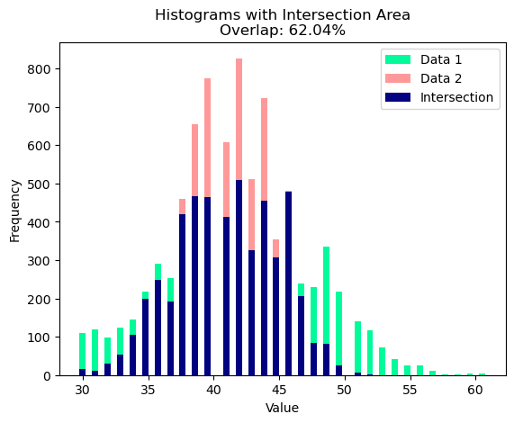
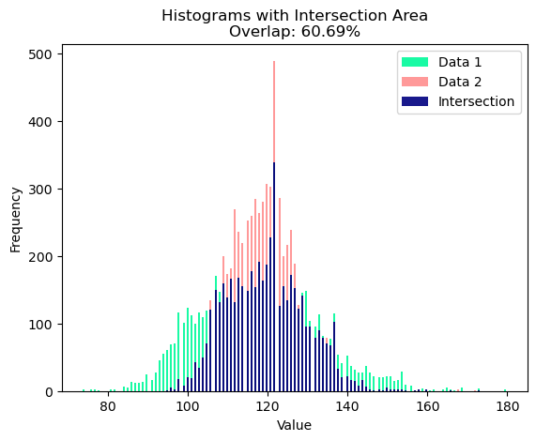
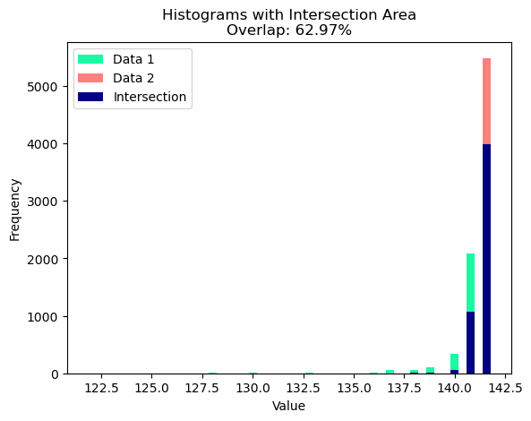
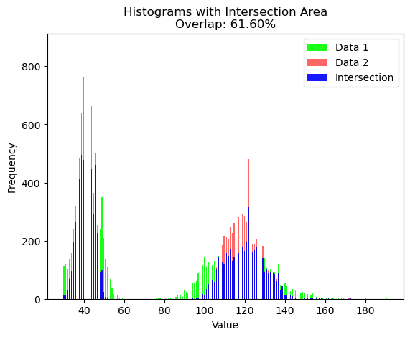
Стр.7
Вычисление отношения объема пересечения к объему объединения
у распределений нормы и патологии
Отношения объема пересечения
к объему объединения по каналу R
Отношения объема пересечения
к объему объединения по каналу G
Отношения объема пересечения
к объему объединения по каналу B
Отношения объема пересечения
к объему объединения по каналам R+G

Slide 8
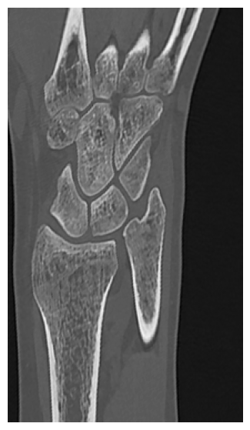
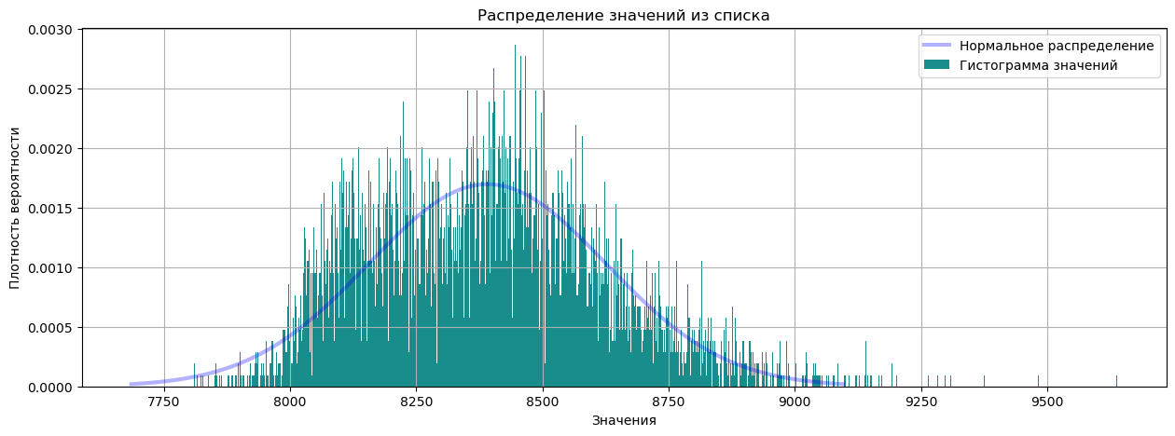
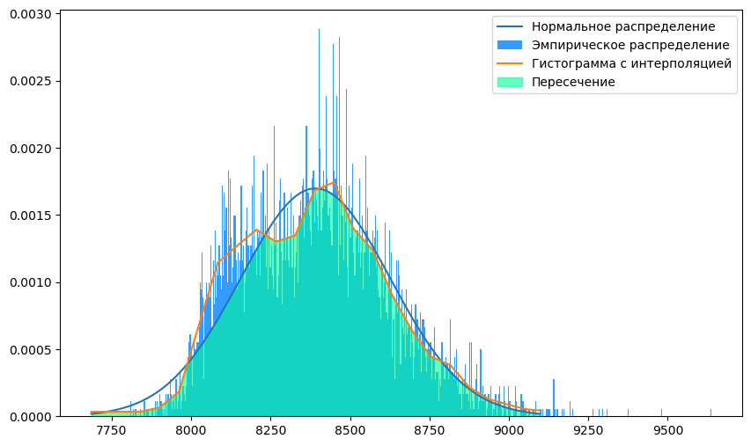
Стр.8
9. Распределения .tiff
норма
Эксцесс 0.11855876565862244
Асимметрия 0.4203990551908597
Среднее значение пикселей: 8390.877162327452
Минимальное значение пикселей: 7809
Минимальное значение пикселей: 9638
Три наиболее часто встречающихся значения:
Значение: 8404, Частота: 19
Значение: 8498, Частота: 18
Значение: 8425, Частота: 18
unique_values = set(listic250)
len(unique_values)
1045
Отношение объема пересечения к объему объединения: 0.8712387712101676

Slide 9
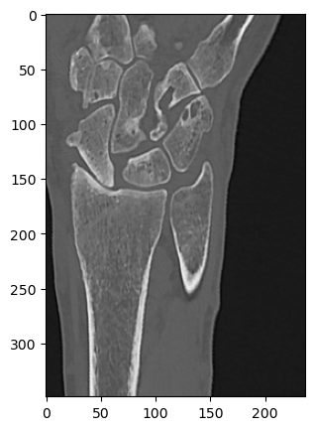
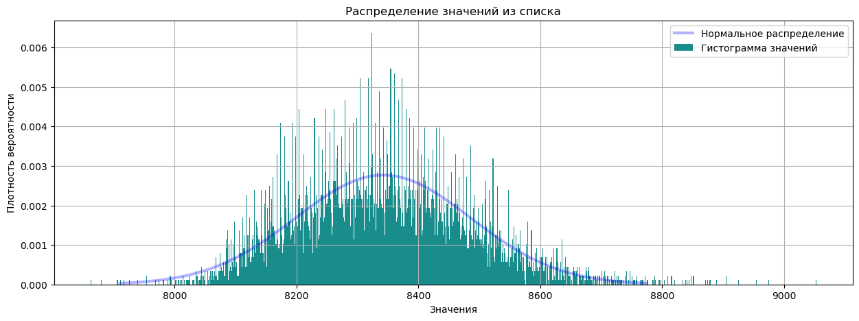
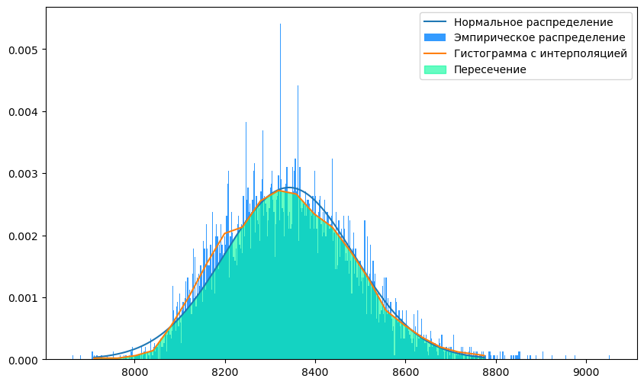
Стр.9
патология
Эксцесс 0.21729367762856366
Асимметрия 0.34880883352501546
Среднее значение пикселей: 8342.160595802303
Минимальное значение пикселей: 7862
Минимальное значение пикселей: 9053
Три наиболее часто встречающихся значения:
Значение: 8323, Частота: 35
Значение: 8350, Частота: 29
Значение: 8325, Частота: 29
unique_values442 = set(listic442)
len(unique_values442)
736
Отношение объема пересечения к объему объединения: 0.9268977151998687

Slide 10
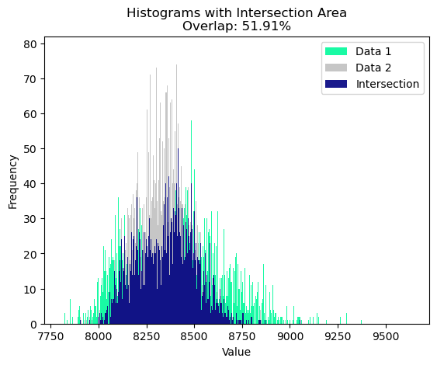
Стр.10
Пересечение гистограмм ПАТОЛОГИИ и НОРМЫ
Результаты работы:
1. Возможность определения углов наклона и расстояний на сечениях в нужном месте
2. Возможность определения средней ширины криволинейного зазора сустава
3. Возможность графического сравнения зазоров и формы различных суставов путём наложения “маски”
4. Возможность проведения неограниченного количества сечений под любым углом в любом месте
5. Возможность проведения классификации плотности костной ткани и патологии по статистическим характеристикам распределения значений пикселей

